Slide 1
Chapter 3
拉普拉斯轉換

Slide 2
大 綱
3.1 簡 介
3.2 常見函數之拉普拉斯轉換
3.3 拉普拉斯轉換的性質
3.4 特殊函數的拉普拉斯轉換
3.5 拉普拉斯反轉換
3.6 應 用

Slide 3
拉普拉斯轉換法：
將微分方程式轉換成代數方程式。
在力學、電學、自動控制等，均有相當重要的應用。

Slide 4
3.1 簡 介
「轉換」的觀念：
將一個比較複雜的問題轉換成另一個比較簡單的問題，以便求解。
有時則將該較複雜之問題轉換成吾人所熟悉且已有解答的問題，再利用現有之解加以類比而獲得問題的答案。

Slide 5
3.1 簡 介
拉普拉斯轉換 (Laplace Transform) 是一種積分轉換，其意義如下：

Slide 6
3.1 簡 介

Slide 7
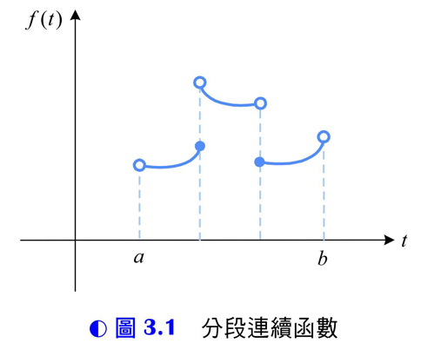
3.1 簡 介
函數 f 存在拉普拉斯轉換的條件有二：
f 為具有指數階 (Exponential Order) 之函數。
f 在 為分段連續函數 (Piecewise Continuous Function)。

Slide 8
3.1 簡 介

Slide 9
3.2 常見函數之拉普拉斯轉換

Slide 10
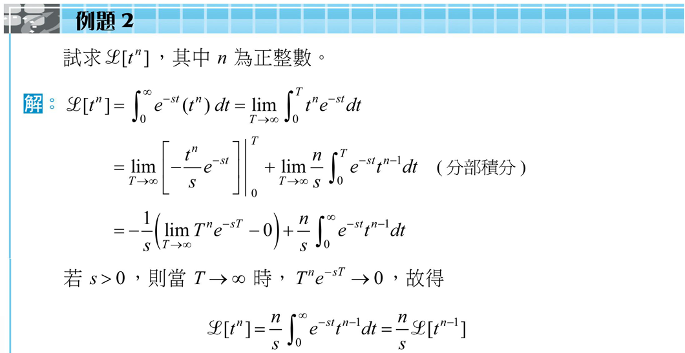
3.2 常見函數之拉普拉斯轉換

Slide 11
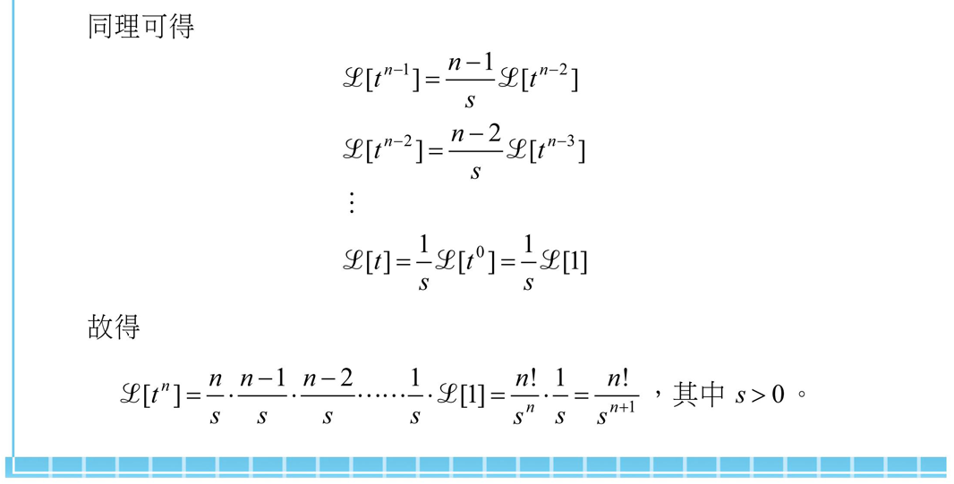
3.2 常見函數之拉普拉斯轉換

Slide 12
3.2 常見函數之拉普拉斯轉換

Slide 13
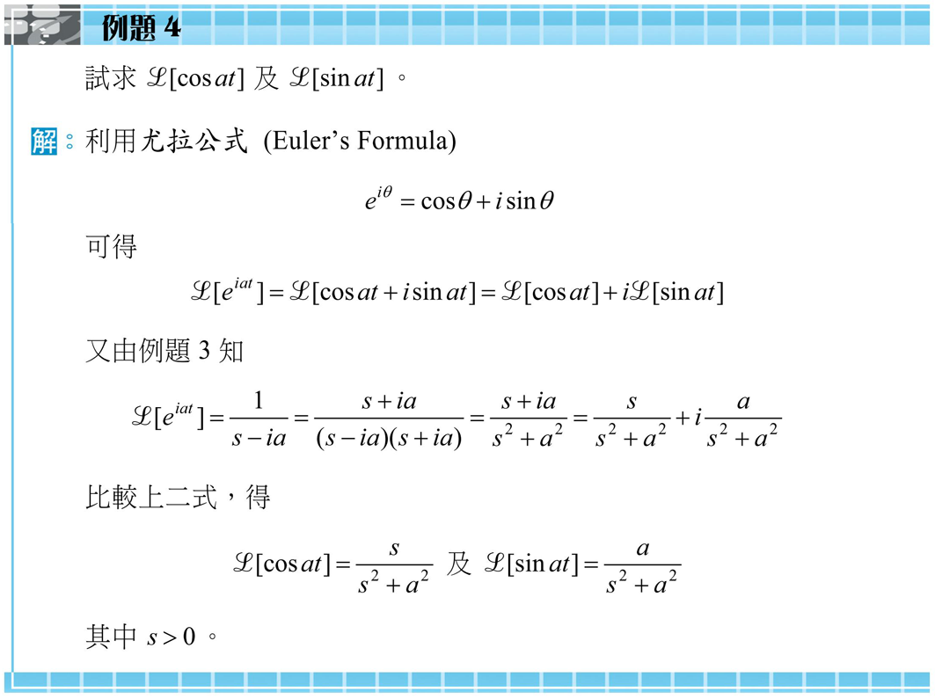
3.2 常見函數之拉普拉斯轉換

Slide 14
3.2 常見函數之拉普拉斯轉換

Slide 15
3.2 常見函數之拉普拉斯轉換

Slide 16
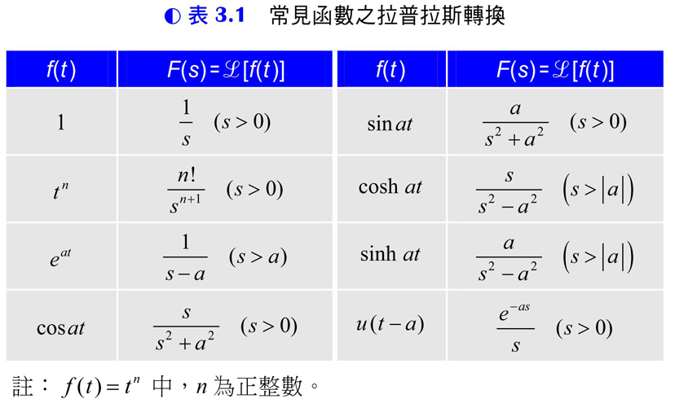
3.2 常見函數之拉普拉斯轉換

Slide 17
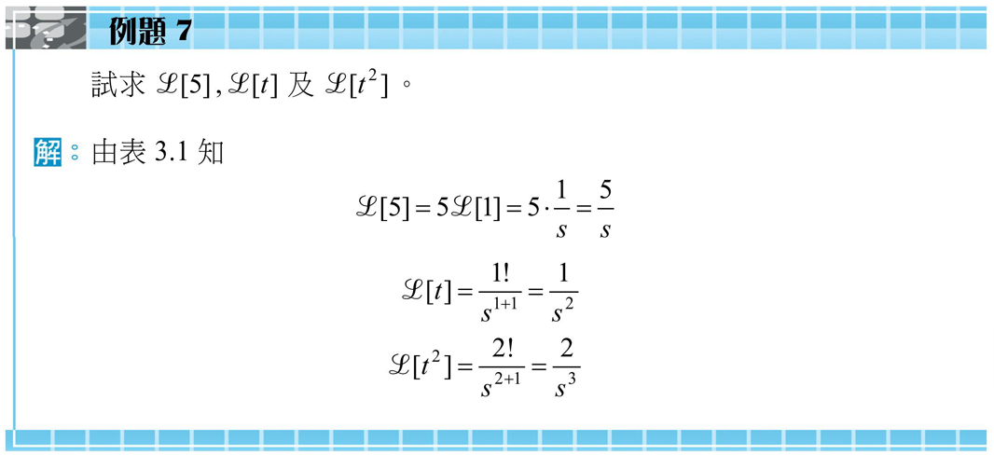
3.2 常見函數之拉普拉斯轉換

Slide 18
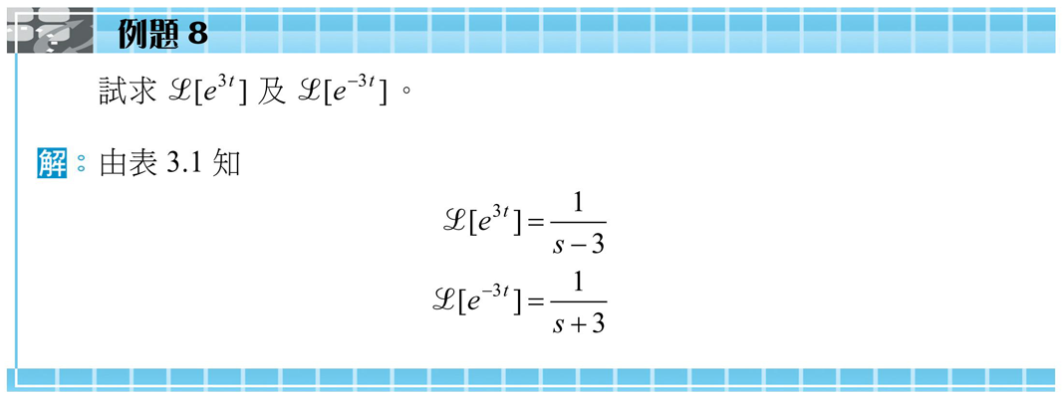
3.2 常見函數之拉普拉斯轉換

Slide 19
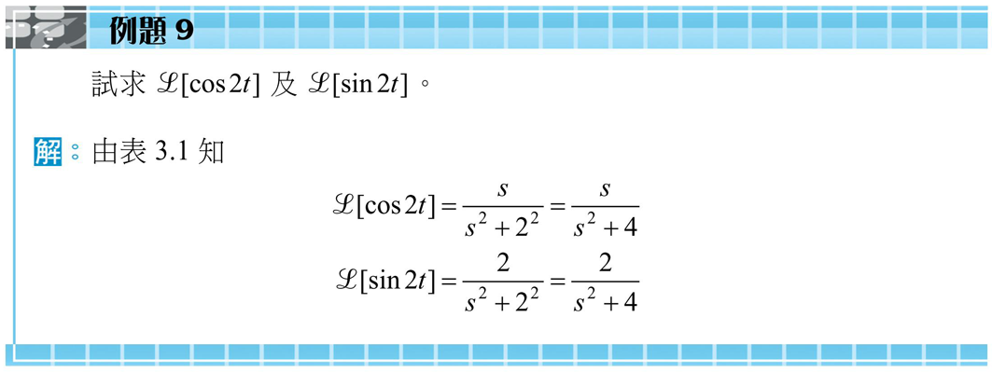
3.2 常見函數之拉普拉斯轉換

Slide 20
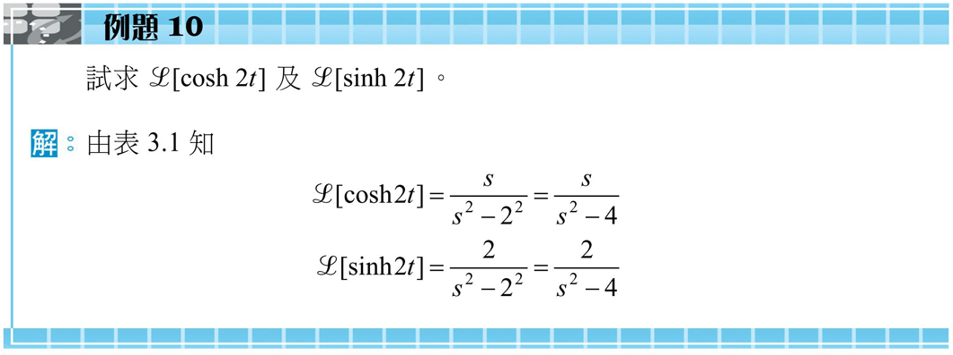
3.2 常見函數之拉普拉斯轉換

Slide 21
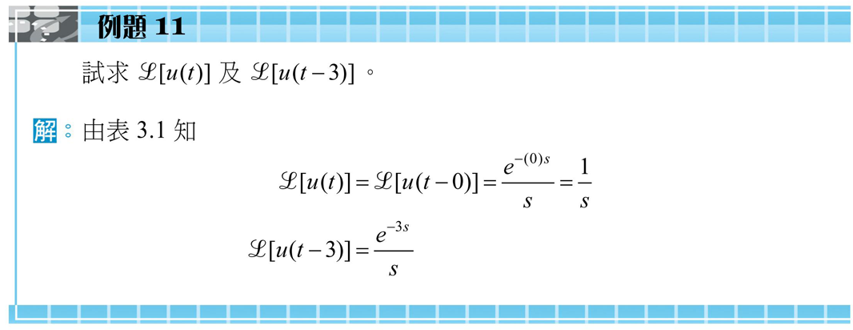
3.2 常見函數之拉普拉斯轉換

Slide 22
3.3 拉普拉斯轉換的性質

Slide 23
3.3 拉普拉斯轉換的性質

Slide 24
3.3 拉普拉斯轉換的性質

Slide 25
3.3 拉普拉斯轉換的性質

Slide 26
3.3 拉普拉斯轉換的性質

Slide 27
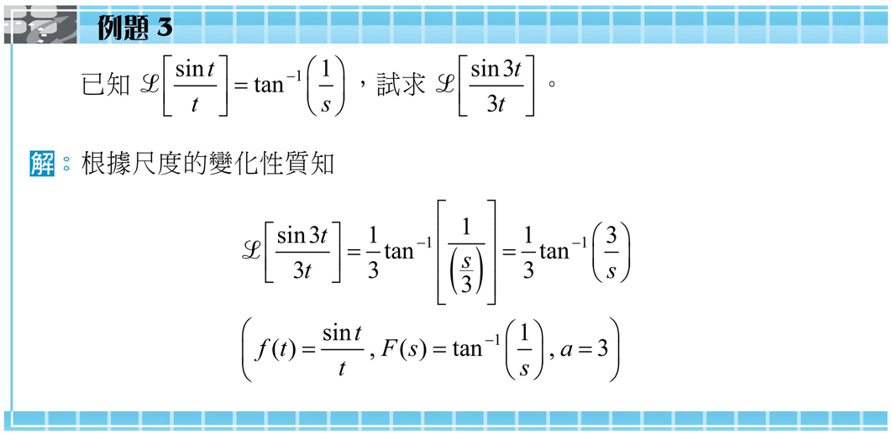
3.3 拉普拉斯轉換的性質

Slide 28
3.3 拉普拉斯轉換的性質

Slide 29
3.3 拉普拉斯轉換的性質

Slide 30
3.3 拉普拉斯轉換的性質

Slide 31
3.3 拉普拉斯轉換的性質

Slide 32
3.3 拉普拉斯轉換的性質

Slide 33
3.3 拉普拉斯轉換的性質

Slide 34
3.3 拉普拉斯轉換的性質

Slide 35
3.3 拉普拉斯轉換的性質

Slide 36
3.3 拉普拉斯轉換的性質

Slide 37
3.3 拉普拉斯轉換的性質

Slide 38
3.3 拉普拉斯轉換的性質

Slide 39
3.3 拉普拉斯轉換的性質

Slide 40
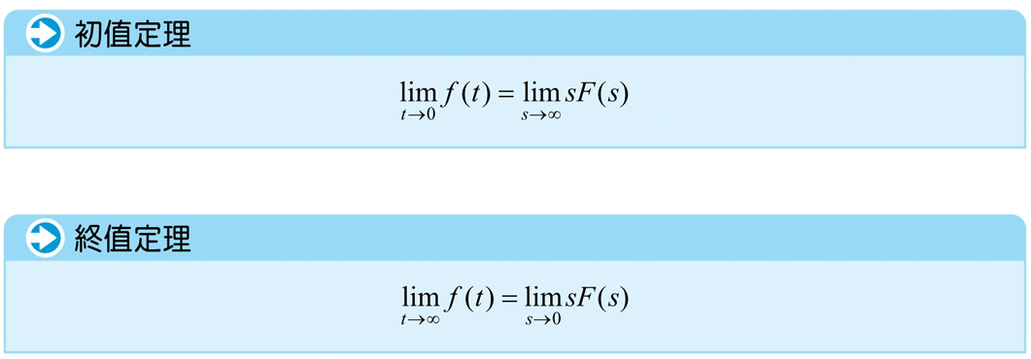
3.3 拉普拉斯轉換的性質

Slide 41
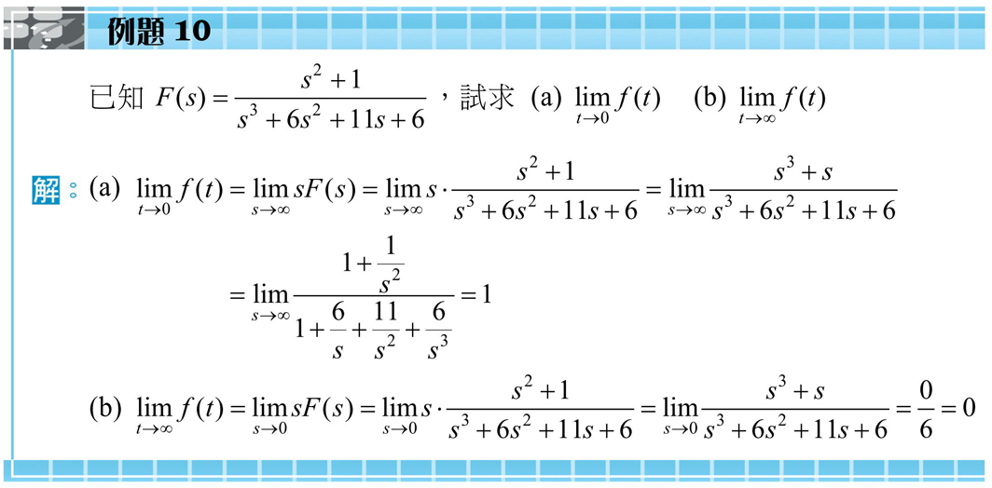
3.3 拉普拉斯轉換的性質

Slide 42
3.3 拉普拉斯轉換的性質

Slide 43
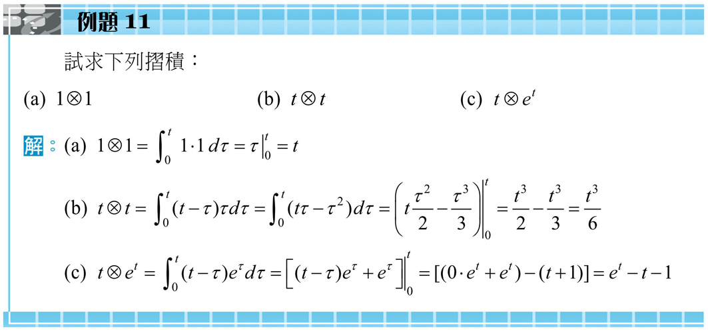
3.3 拉普拉斯轉換的性質

Slide 44
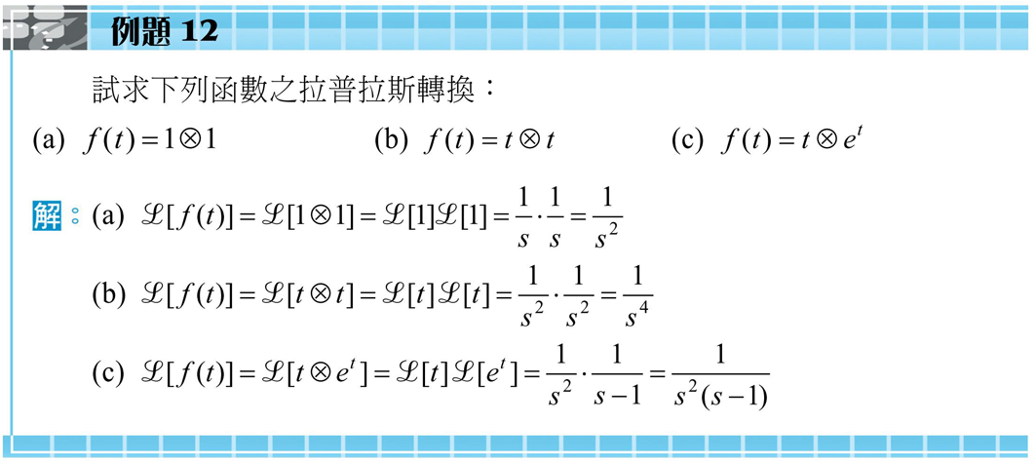
3.3 拉普拉斯轉換的性質

Slide 45
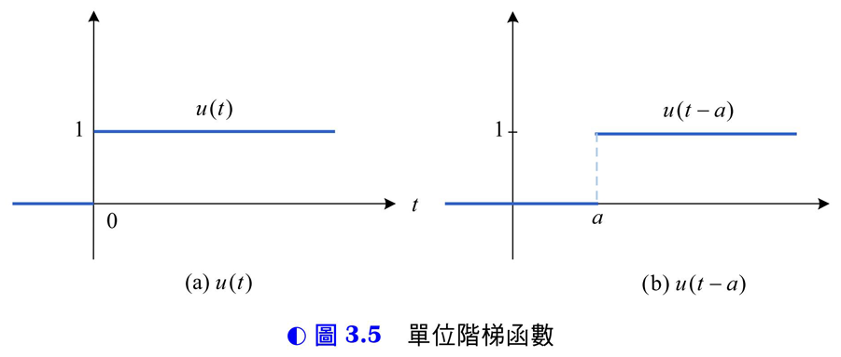
3.4 特殊函數的拉普拉斯轉換

Slide 46
3.4 特殊函數的拉普拉斯轉換

Slide 47
3.4 特殊函數的拉普拉斯轉換

Slide 48
3.4 特殊函數的拉普拉斯轉換

Slide 49
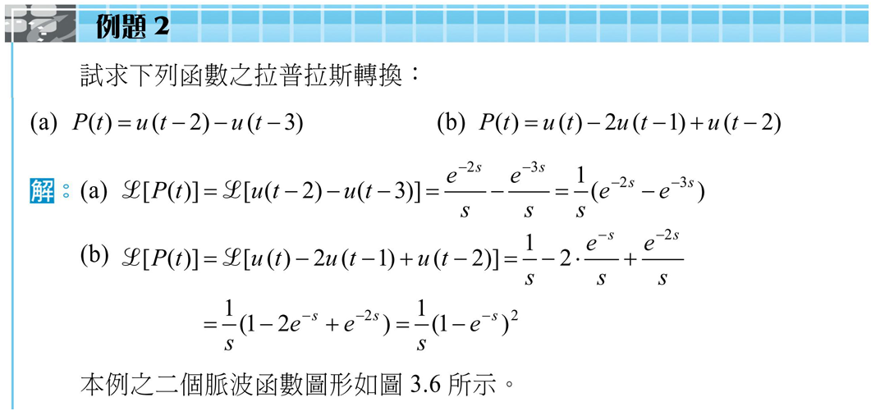
3.4 特殊函數的拉普拉斯轉換

Slide 50
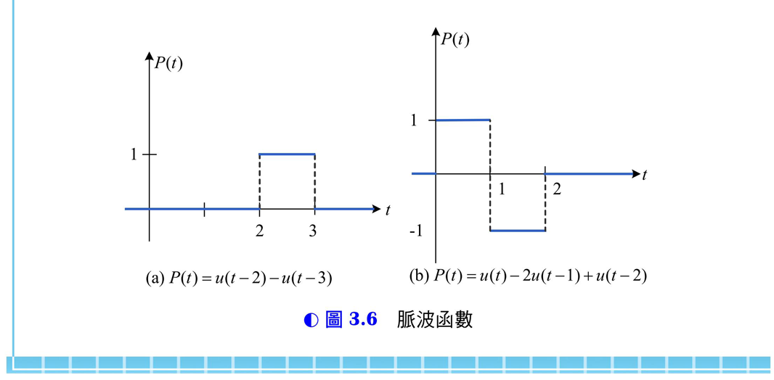
3.4 特殊函數的拉普拉斯轉換

Slide 51
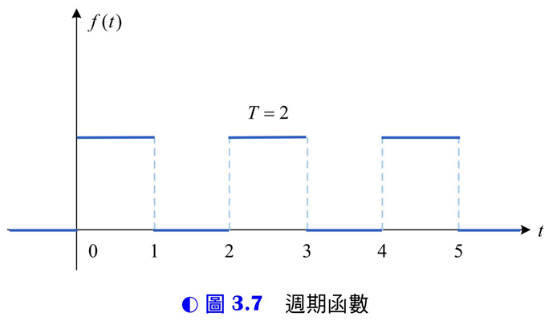
3.4 特殊函數的拉普拉斯轉換

Slide 52
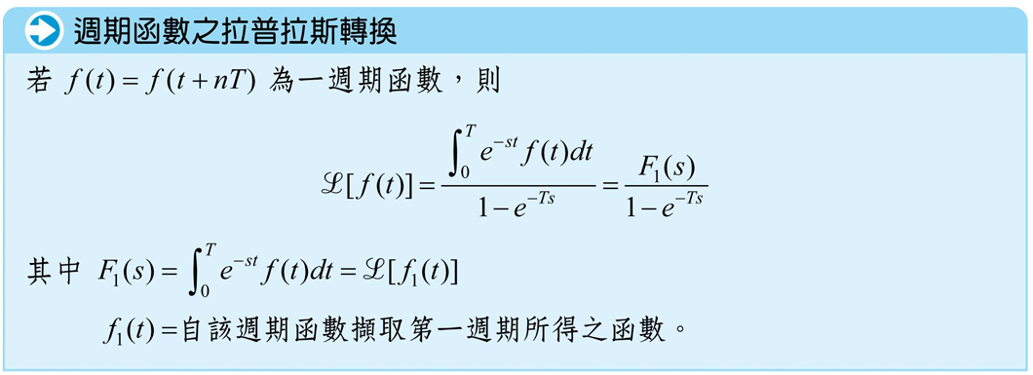
3.4 特殊函數的拉普拉斯轉換

Slide 53
3.4 特殊函數的拉普拉斯轉換

Slide 54
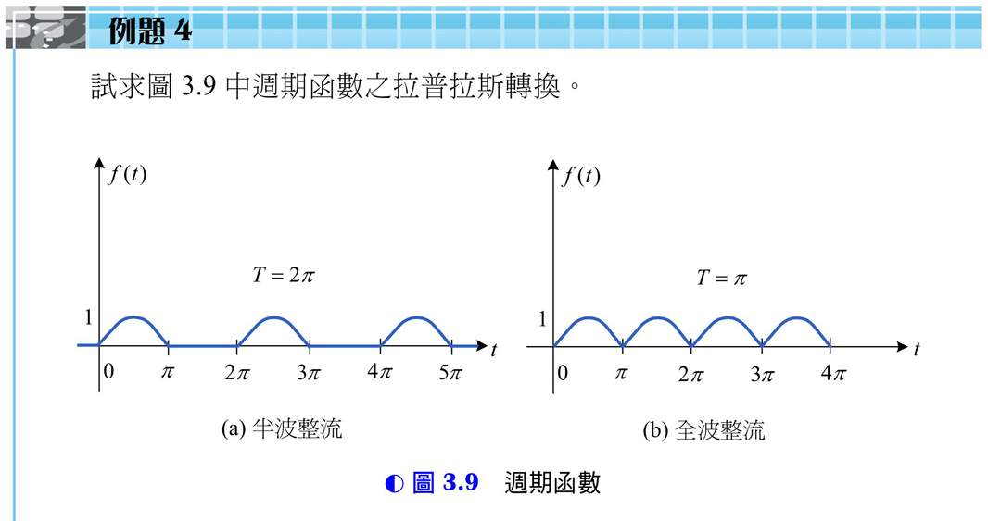
3.4 特殊函數的拉普拉斯轉換

Slide 55
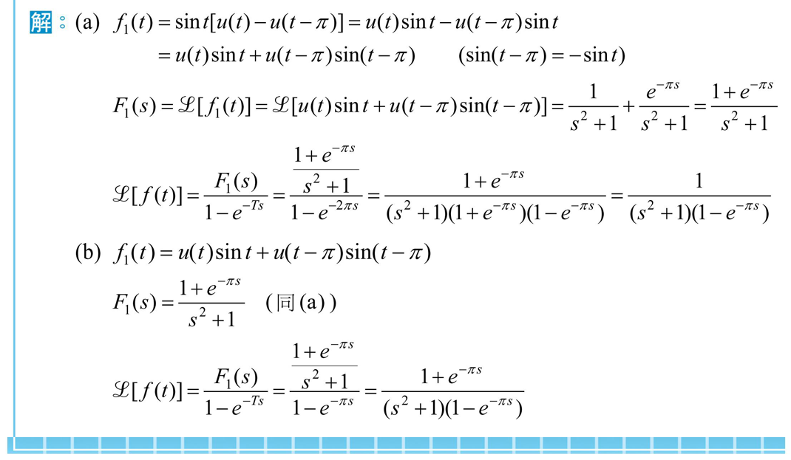
3.4 特殊函數的拉普拉斯轉換

Slide 56
3.5 拉普拉斯反轉換

Slide 57
3.5 拉普拉斯反轉換
求拉普拉斯反轉換的方法：
依照拉普拉斯反轉換之定義。
查拉普拉斯轉換表 ( 如表3.1 )。
利用拉普拉斯轉換的性質 ( 3.3節 )。
部分分式法。

Slide 58
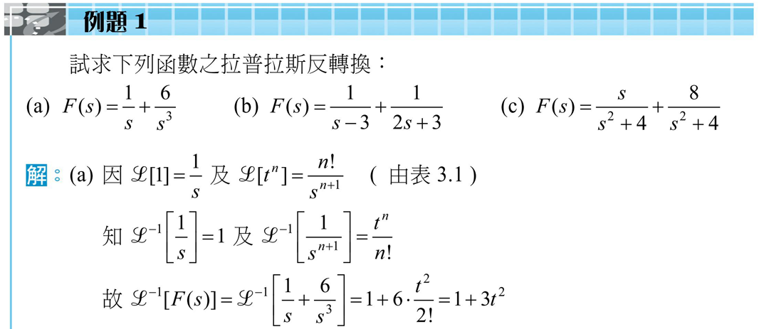
3.5 拉普拉斯反轉換
查表法

Slide 59
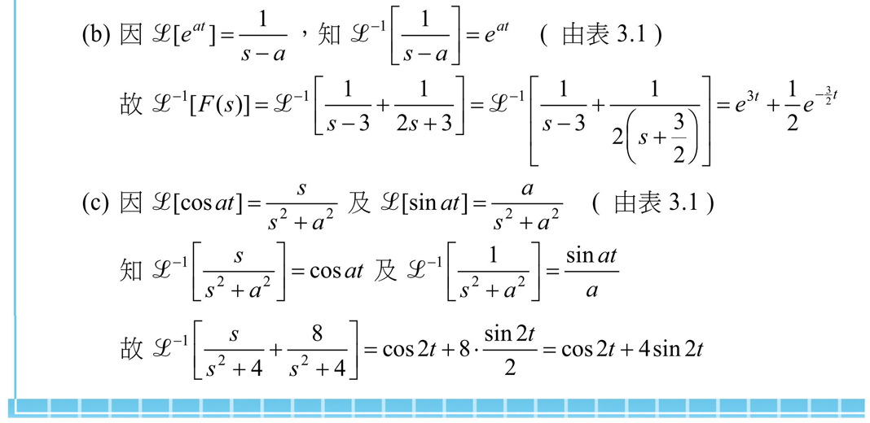
3.5 拉普拉斯反轉換

Slide 60
3.5 拉普拉斯反轉換
利用拉普拉斯轉換的性質

Slide 61
3.5 拉普拉斯反轉換

Slide 62
3.5 拉普拉斯反轉換

Slide 63
3.5 拉普拉斯反轉換

Slide 64
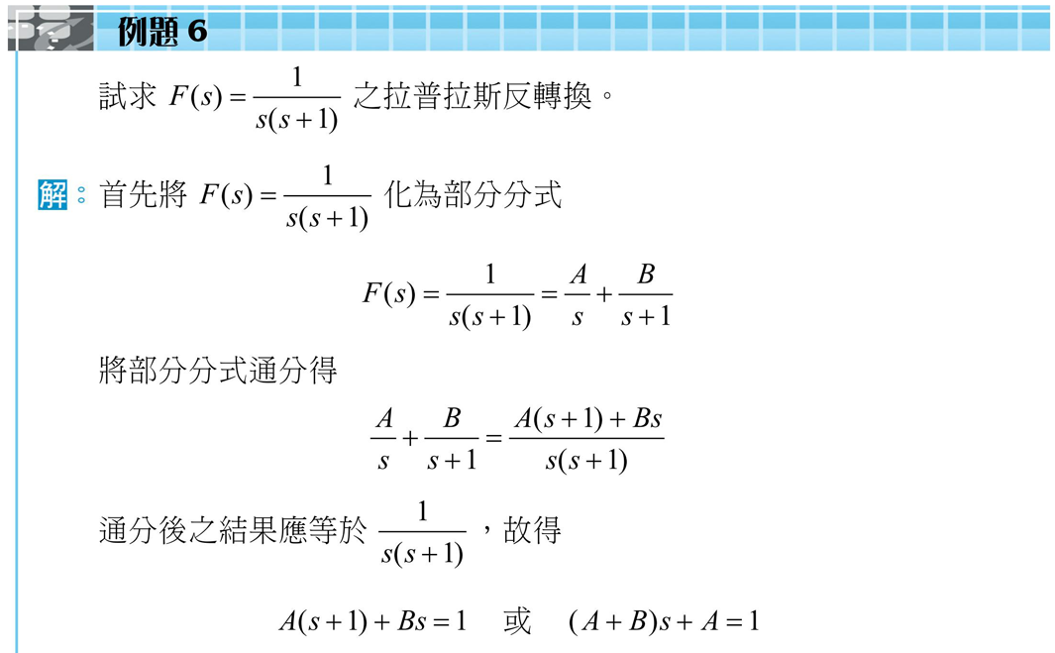
3.5 拉普拉斯反轉換
部分分式法

Slide 65
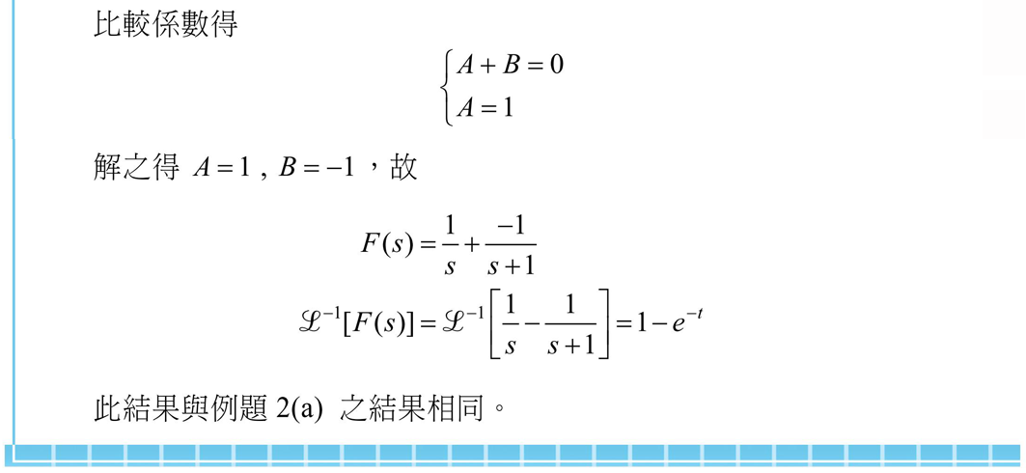
3.5 拉普拉斯反轉換

Slide 66
3.5 拉普拉斯反轉換

Slide 67
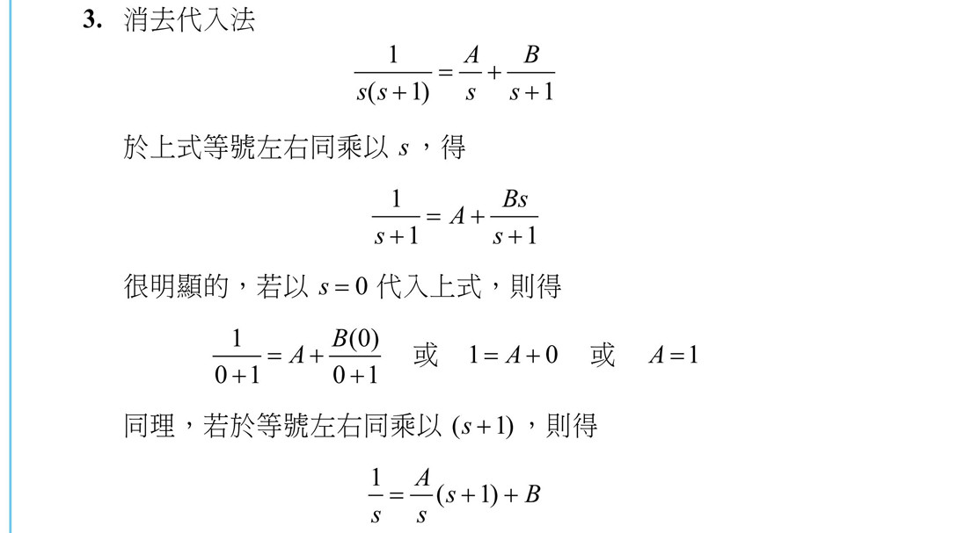
3.5 拉普拉斯反轉換

Slide 68
3.5 拉普拉斯反轉換

Slide 69
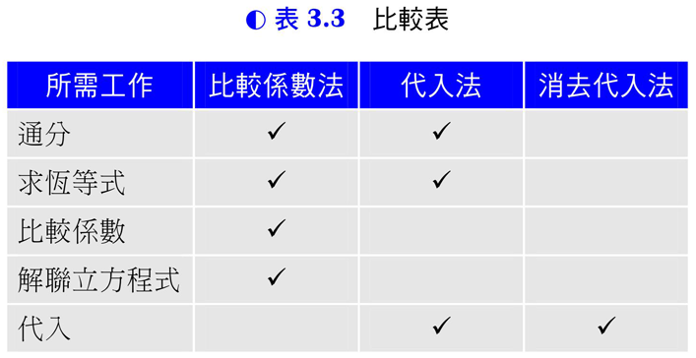
3.5 拉普拉斯反轉換

Slide 70
3.5 拉普拉斯反轉換

Slide 71
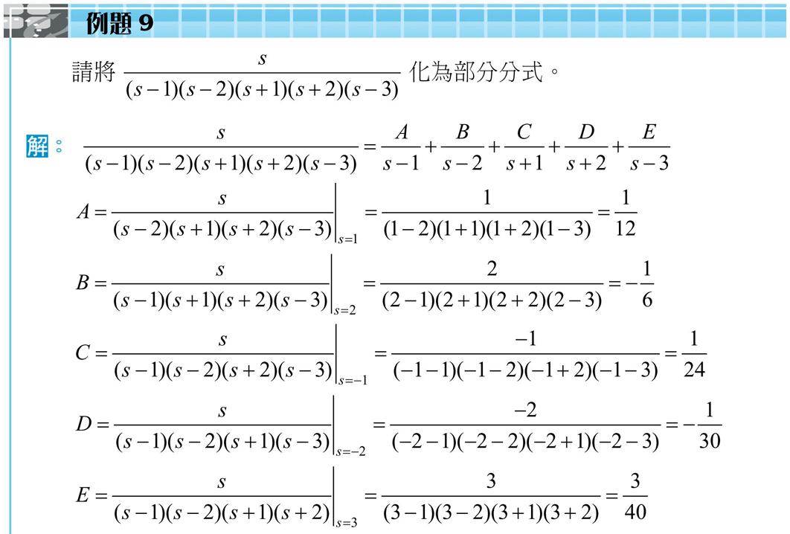
3.5 拉普拉斯反轉換

Slide 72
3.5 拉普拉斯反轉換

Slide 73
3.5 拉普拉斯反轉換

Slide 74
3.5 拉普拉斯反轉換

Slide 75
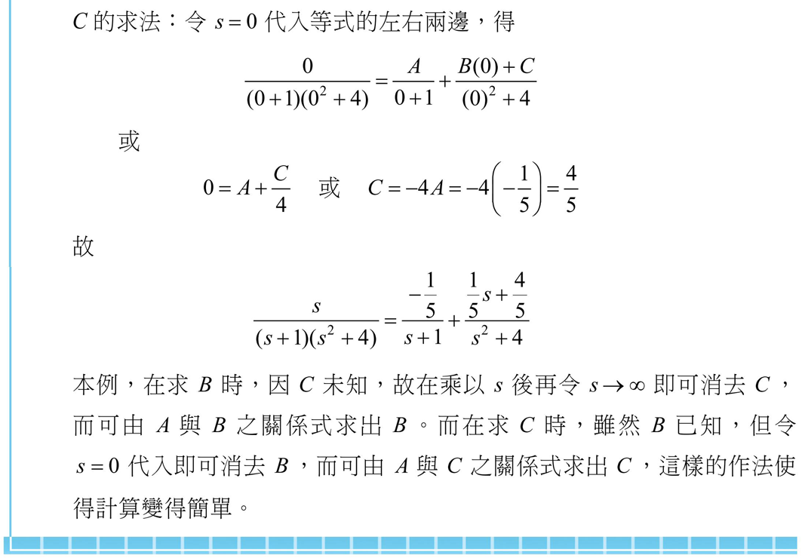
3.5 拉普拉斯反轉換

Slide 76
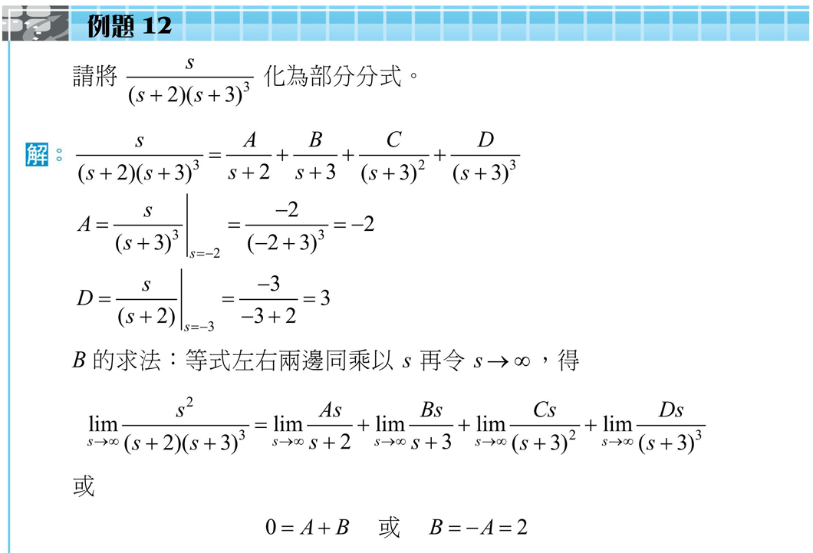
3.5 拉普拉斯反轉換

Slide 77
3.5 拉普拉斯反轉換

Slide 78
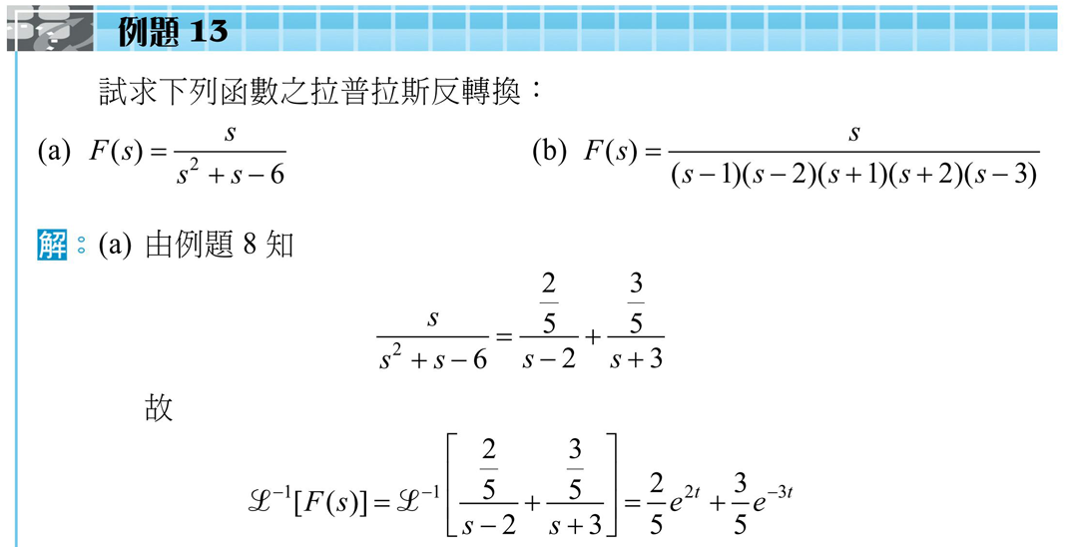
3.5 拉普拉斯反轉換

Slide 79
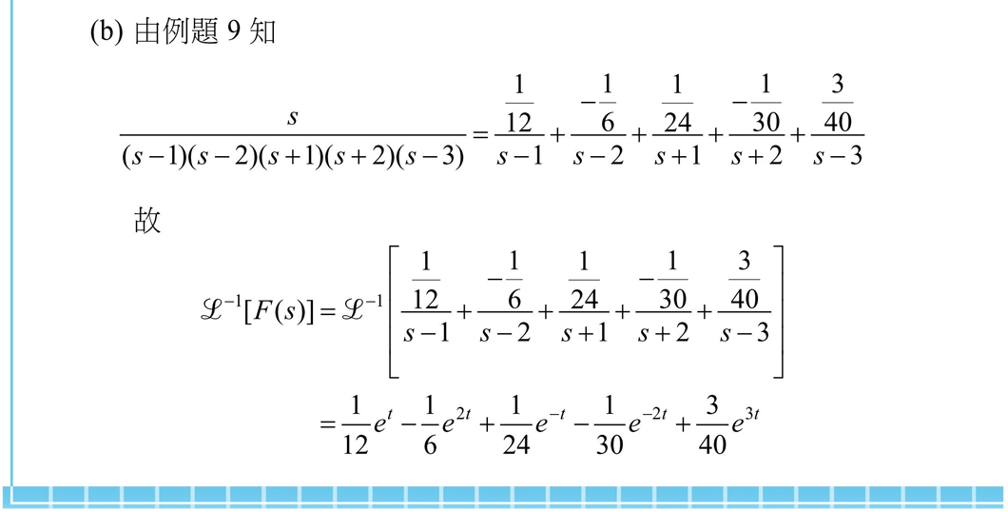
3.5 拉普拉斯反轉換

Slide 80
3.5 拉普拉斯反轉換

Slide 81
3.5 拉普拉斯反轉換

Slide 82
3.6 應 用
拉普拉斯轉換的應用包括：
瑕積分的計算。
微分方程式的求解。
積分方程式的求解。
力學的應用 ( 二階系統 )。
電學的應用 ( 二階系統 )。

Slide 83
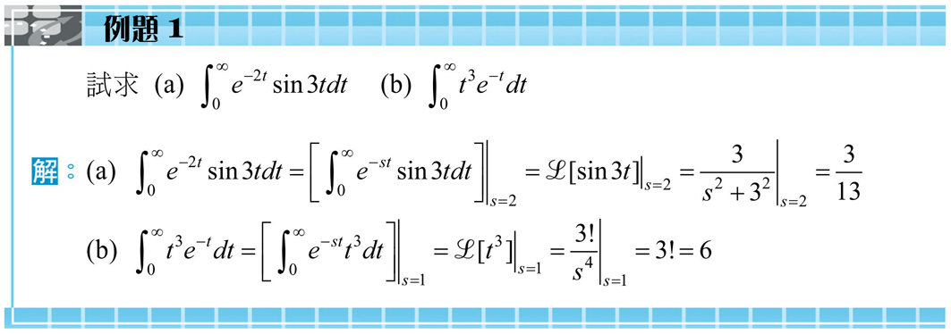
3.6 應 用
瑕積分的計算

Slide 84
3.6 應 用
微分方程式的求解

Slide 85
3.6 應 用

Slide 86
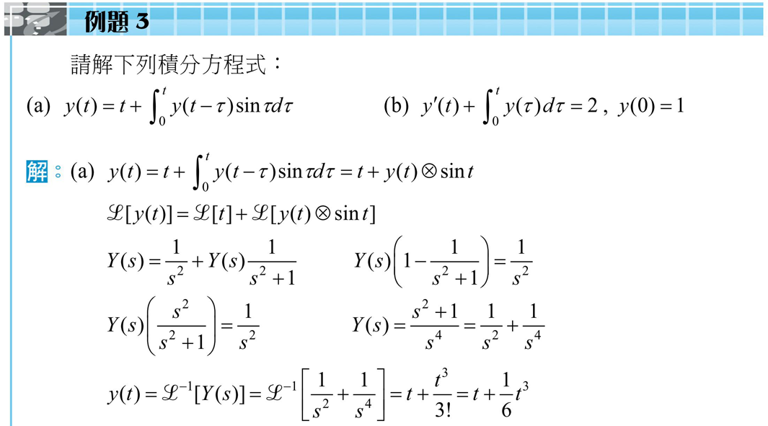
3.6 應 用
積分方程式的解

Slide 87
3.6 應 用

Slide 88
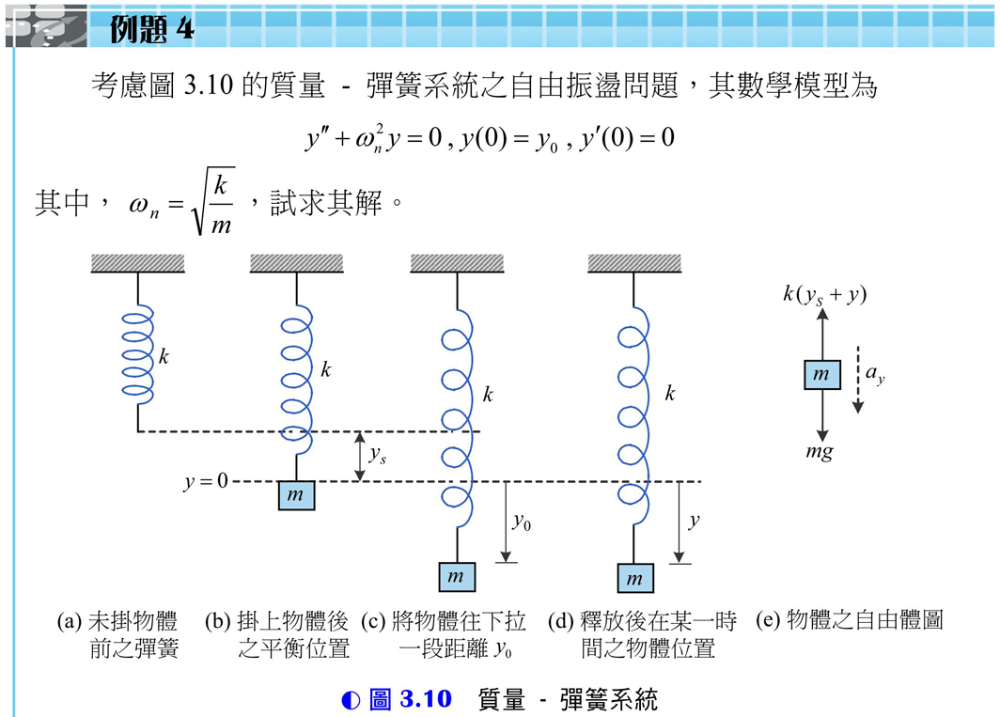
3.6 應 用
力學的應用 ( 二階系統 )

Slide 89
3.6 應 用

Slide 90
3.6 應 用
電學的應用 ( 二階系統 )

Slide 91
3.6 應 用

